Slide 1
Возможность использования «Точки роста» для организации исследовательской деятельности по химии
Автор: Шабалина Елена Васильевна,
учитель биологии и химии
МБОУ «Школа № 32»
Полысаевского городского округа

Slide 2
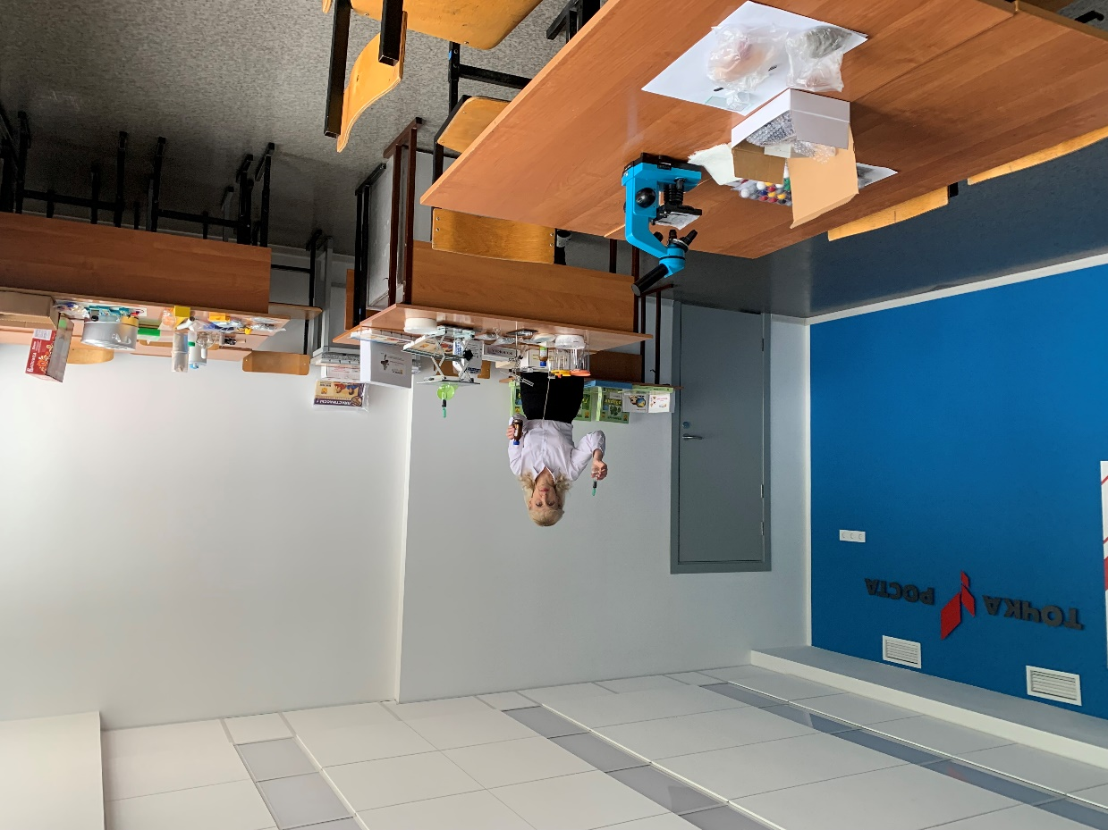
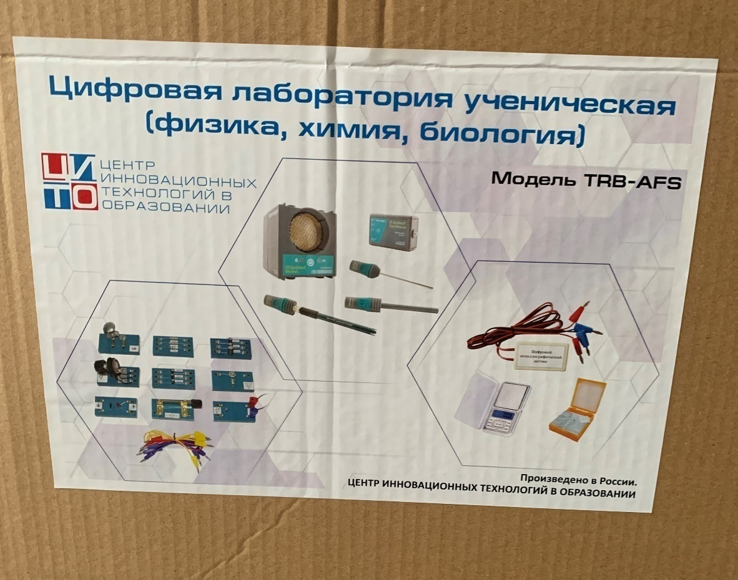
Модель оборудования TRB-AFS

Slide 3
Цифровая лаборатория ученическая (физика, химия, биология)
Цифровая лаборатория – это учебное оборудование с датчиками, сигнал с которых поступает на компьютер и обрабатывается соответствующей программой.
В состав лаборатории входит цифровое учебно-лабораторное оборудование, которое обеспечивает автоматизированный сбор и обработку данных, позволяет отображать ход эксперимента в виде графиков, таблиц, показаний приборов.
Проведенные эксперименты могут сохраняться в реальном масштабе времени и воспроизводиться синхронно

Slide 4
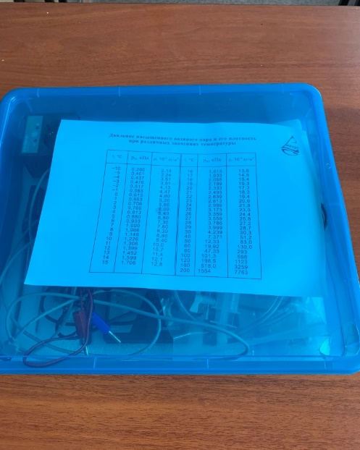
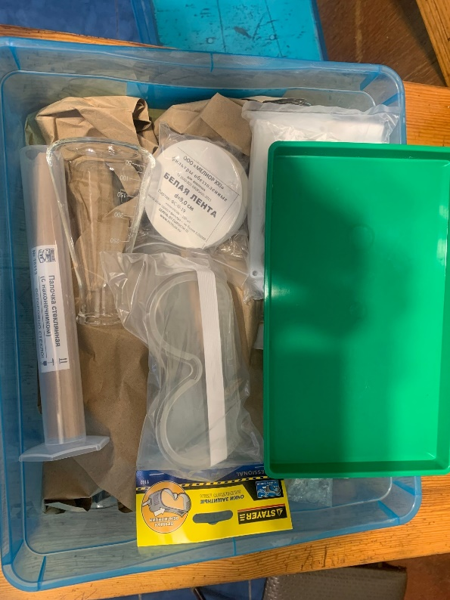
Комплекты, включающие в себя цифровое измерительное оборудование и набор для практической работы
Состав цифрового оборудования:
Беспроводной датчик электрической проводимости – 1 шт.;
Беспроводной датчик pH – 1 шт.;
Беспроводной датчик движения – 1 шт.;
Беспроводной датчик температуры – 1 шт.;
Беспроводной датчик абсолютного давления – 1 шт.;
Беспроводной датчик осциллографический – 1 шт.;
Весы электронные с пределом взвешивания 200 г – 1 шт.;
Микроскоп цифровой или оптический с увеличением от 400 Х
Комплект для приготовления микропрепаратов – 1 шт.;
Набор готовых микропрепаратов – 1 шт.;
Набор лабораторный «Механика» – 1 шт.;
Набор лабораторный «Тепловые явления» – 1 шт.;
Набор лабораторный «Электродинамика» – 1 шт.;
Набор лабораторный «Оптика» – 1 шт.;
Ящик с крышкой для хранения – 1 шт.

Slide 5
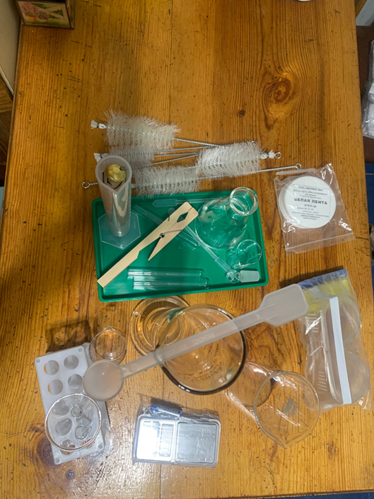
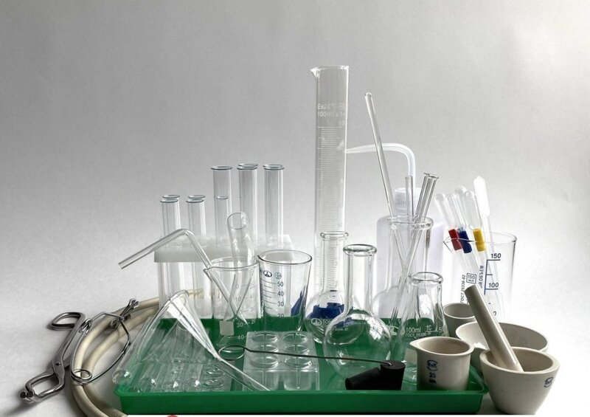
Химическое оборудование к цифровой лаборатории

Slide 6
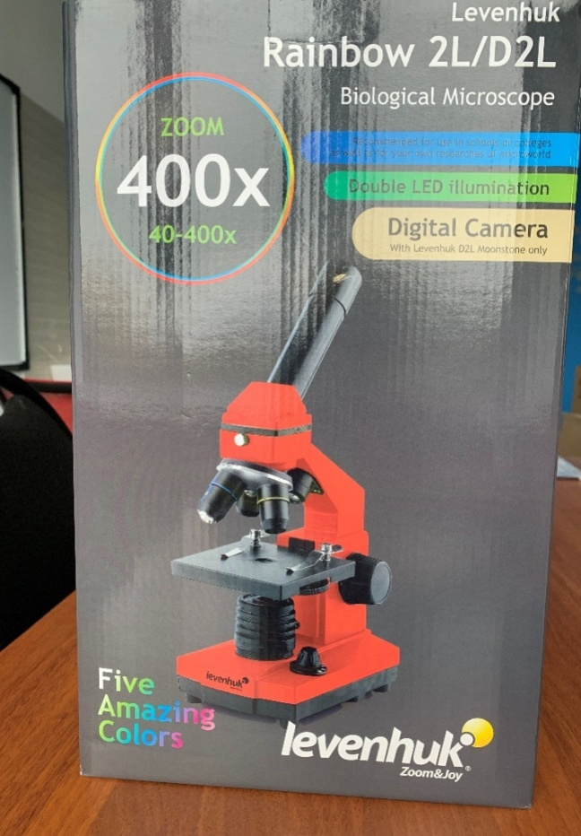
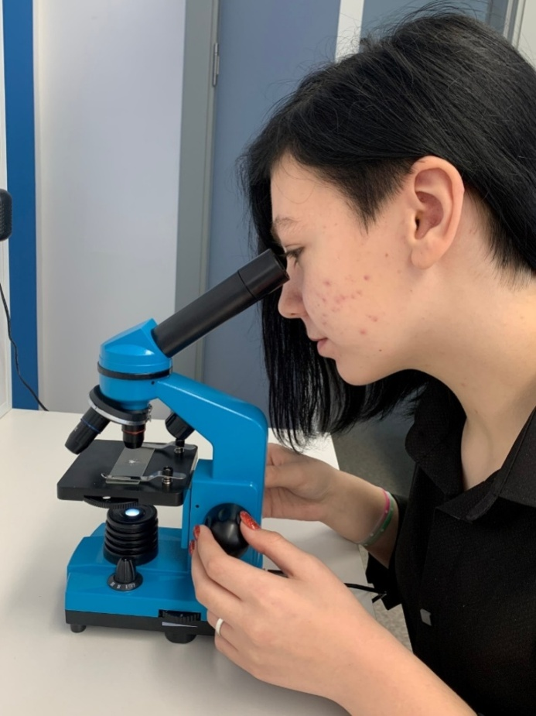
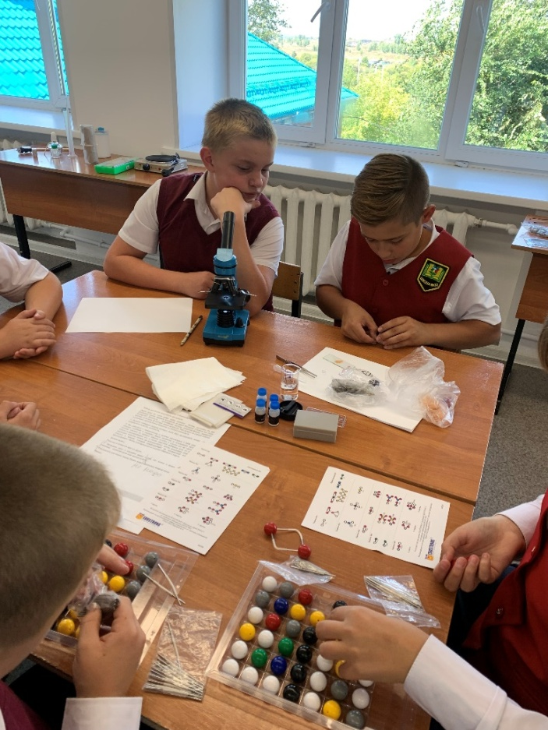
Использование микроскопа
в исследовательской деятельности

Slide 7
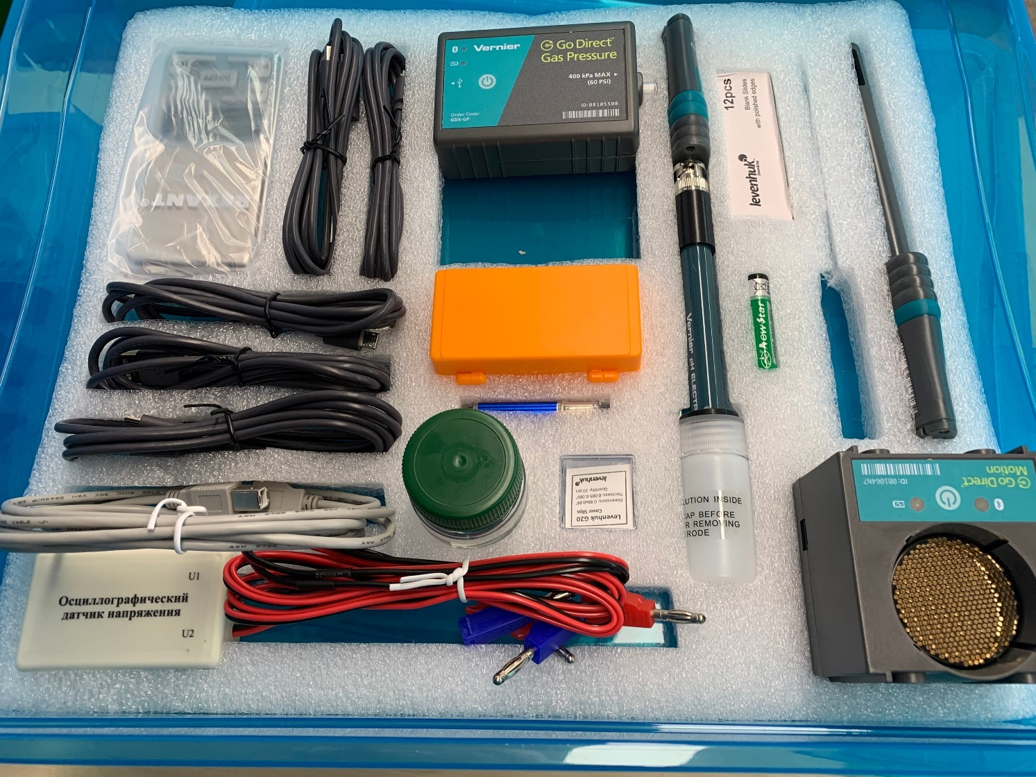
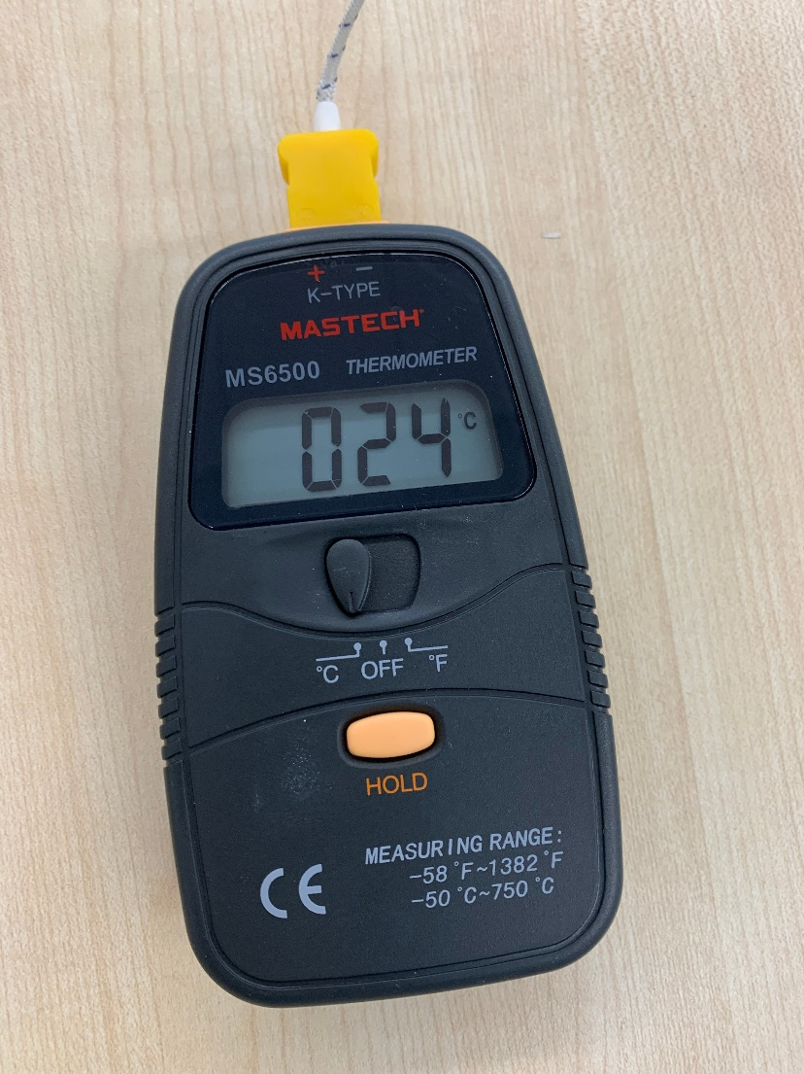
Цифровое оборудование

Slide 8
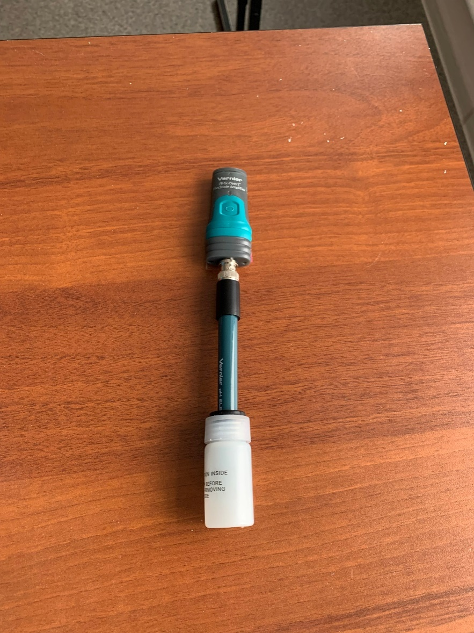
Датчик pH
Датчик рН предназначен для измерения водородного показателя (кислотности) среды. Используется в темах: «Гидролиз», «Электролиз», «Диссоциация», «Кислоты и основания». Он позволяет количественно ввести понятие «водородный показатель», и, как следствие, количественно раскрыть понятия «сила электролита», «гидролиз». Датчик не требует калибровки, ведь он уже настроен, и даёт точные результаты измерений. Диапазон измерений: от - 0 до 14 единиц, температурный диапазон (5 - 80 ºС), время срабатывания 1 секунда

Slide 9
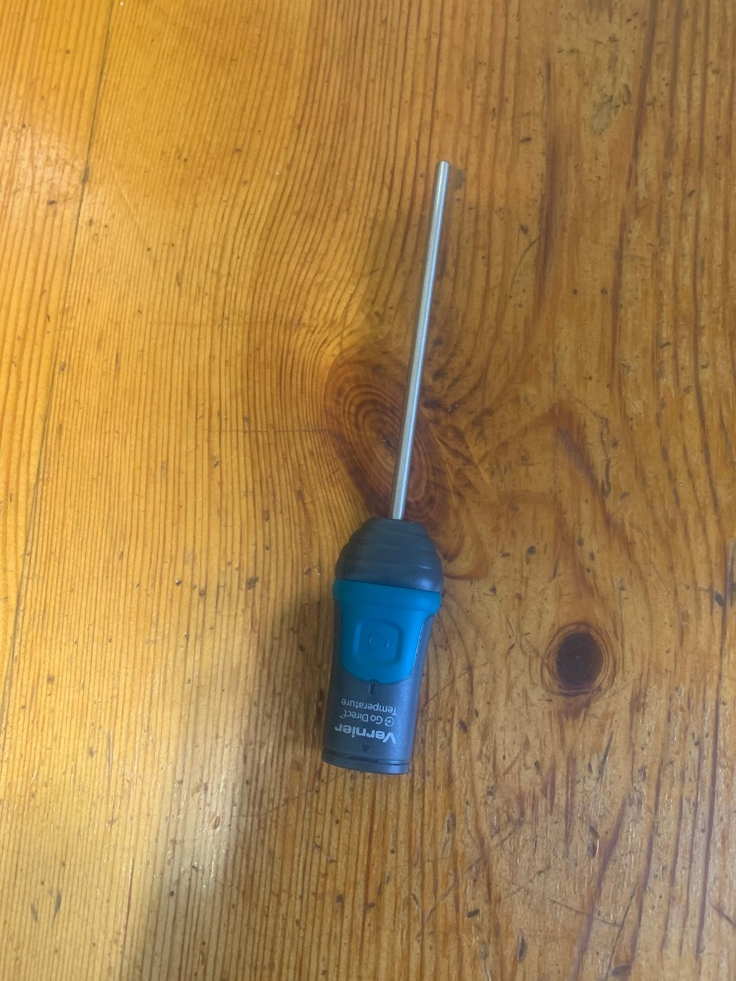
Температурный датчик
Температурный датчик предназначен для использования в любой работе по измерению температуры. Диапазон измерений: от - 40 до + 125 ºС.
Цифровой температурный датчик можно использовать при изучении темы «Химические реакции» в 8 - 9 классах.
В ходе выполнении лабораторного опыта «Тепловые эффекты химической реакции» обучающиеся количественно могут определить незначительное изменение энергии процесса и сделать вывод о типе химической реакции по энергетическому признаку

Slide 10
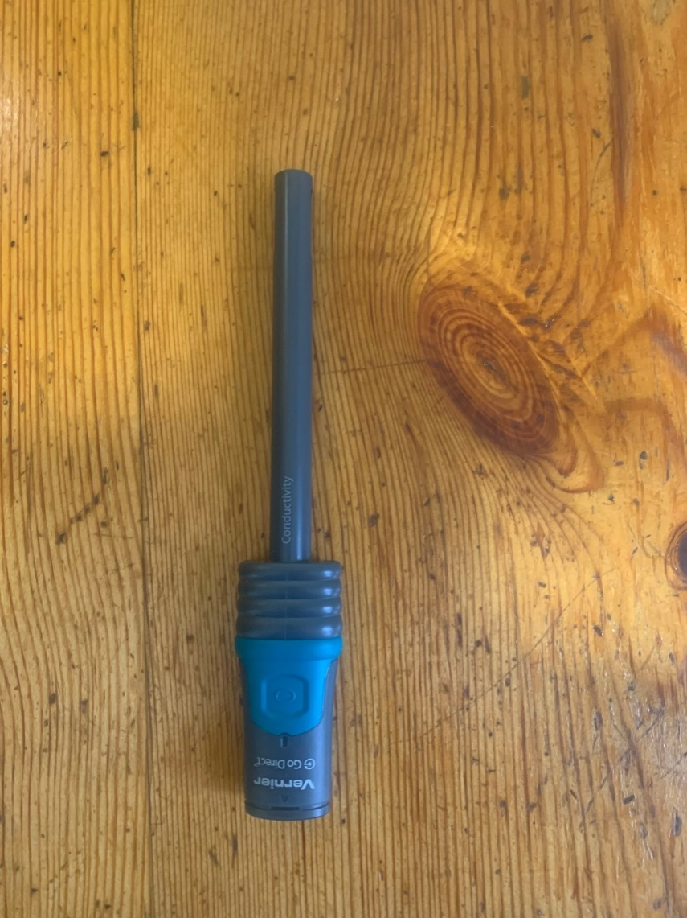
Цифровой датчик электропроводности
Датчик электропроводности
позволяет продемонстрировать электролитическую диссоциацию и количественно проследить ее закономерности, а также закономерности ионообменных реакций
Изучение темы «Электролитическая диссоциация» сопровождается исследованием электропроводности веществ с использованием датчика электропроводности, на основе которого делается вывод о силе электролита. Лабораторный опыт «Электрическая проводимость веществ»

Slide 11
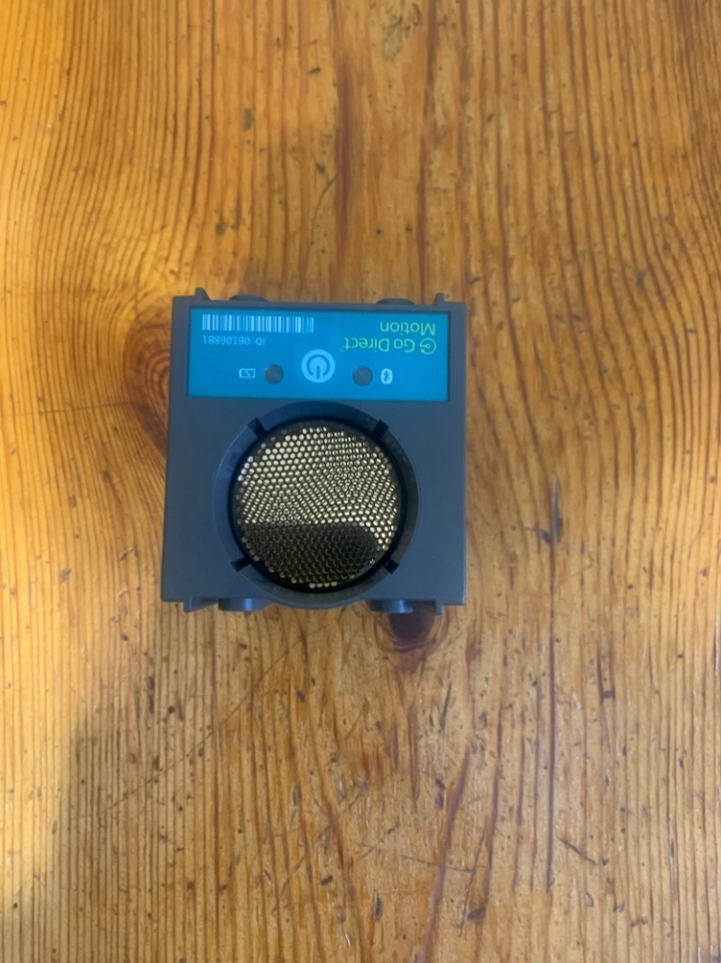
Цифровой датчик положения (физика)
предназначен для измерения моментов времени, в которые подвижный элемент учебной установки проходит мимо чувствительных элементов датчика, заранее установленных в определенных точках движения

Slide 12
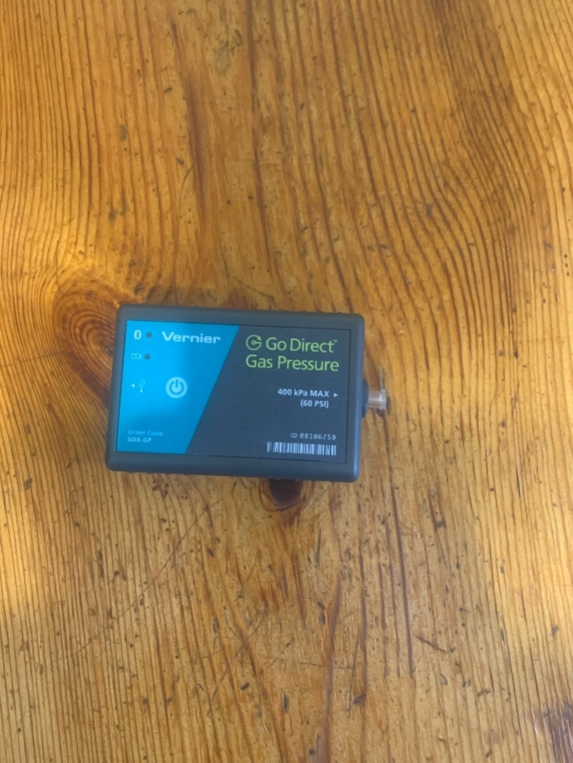
Цифровой датчик абсолютного давления (физика)
предназначен для регистрации разности давлений сухого воздуха, химически неактивного газа
Датчик имеет следующий диапазон измерений: 0...200 кПа; погрешность измерений – не более 2%; время отклика – не более 0,01 с; разъем USB (BF)

Slide 13
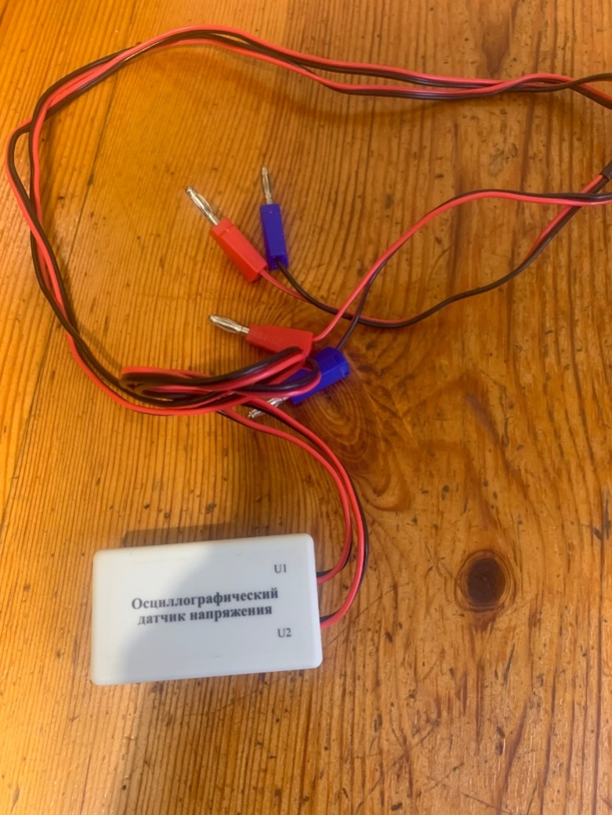
Цифровой осциллографический датчик (физика)
предназначен для регистрации двух сигналов напряжения на произвольных элементах электрической цепи
Осциллографический датчик снимает показания через 2 канала; количество измеряемых диапазонов – 4;
диапазон измеряемых напряжений – от –100В до +100В; частота оцифровки канала – 100 кГц/канал; разъем USB (BF)
.

Slide 14
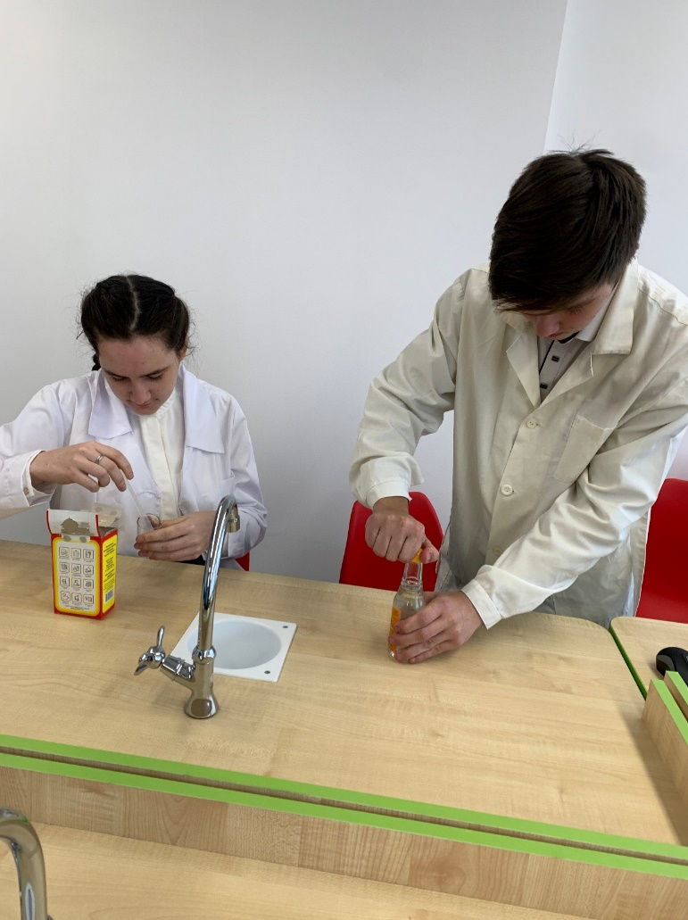
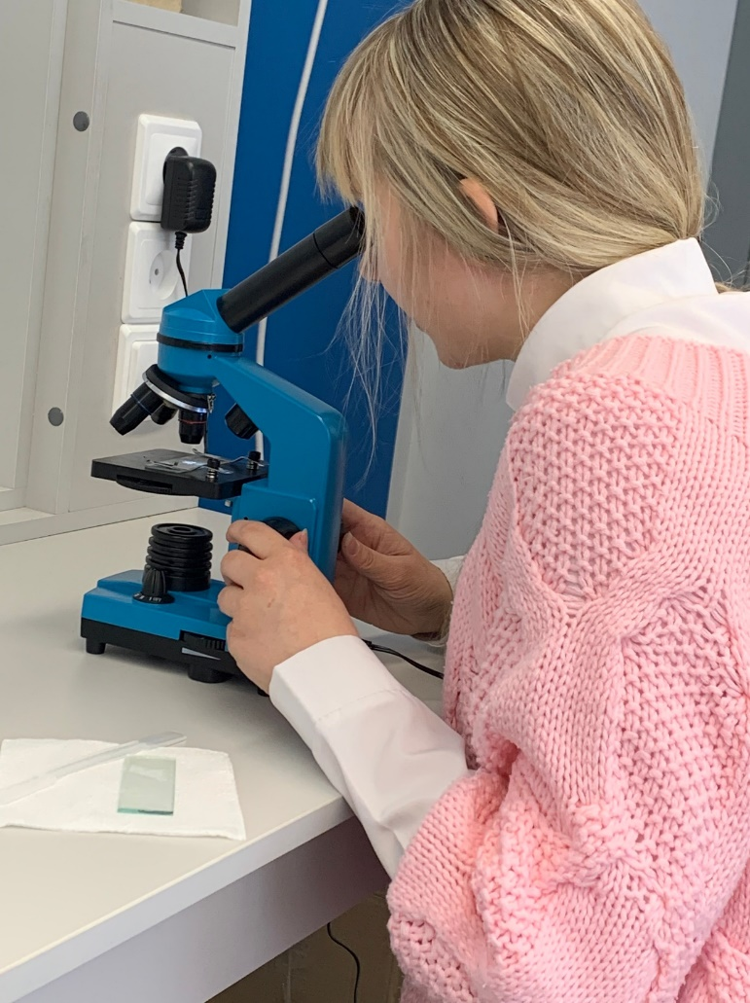
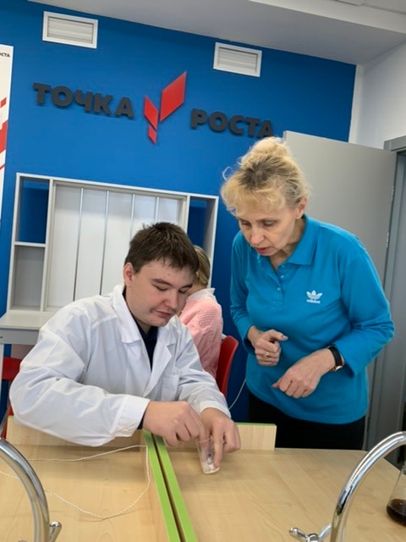
Исследовательская и практическая работа обучающихся

Slide 15
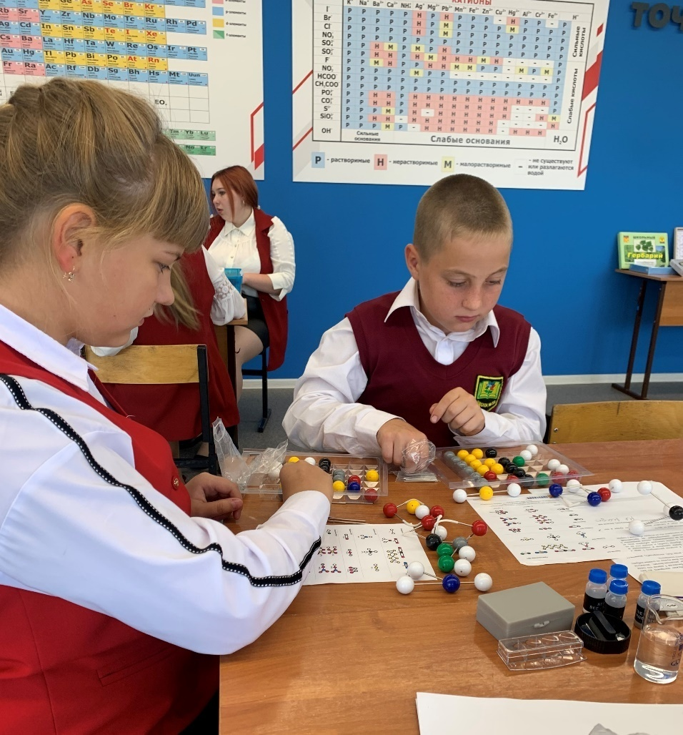
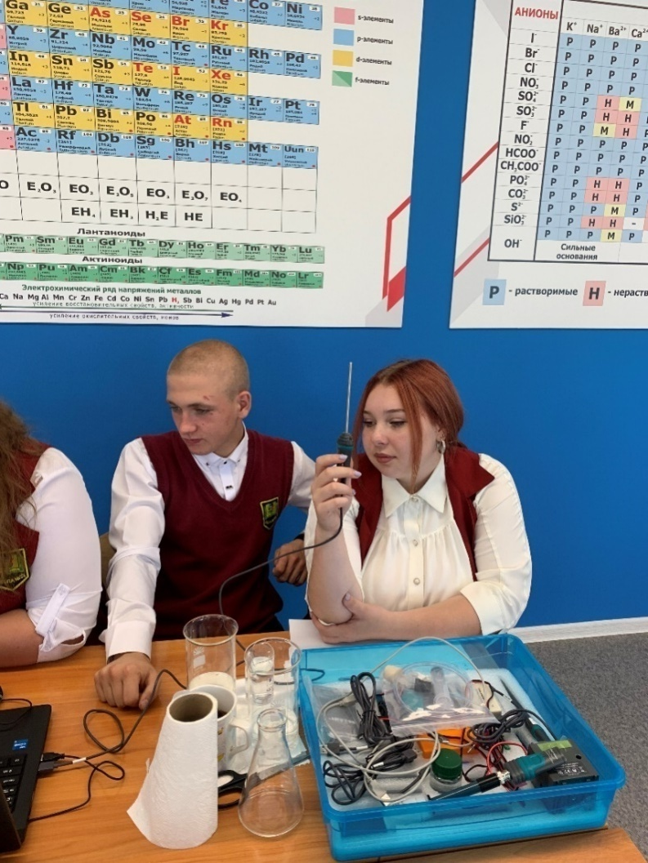
Практические занятия обучающихся с использованием оборудования Точка Роста

Slide 16
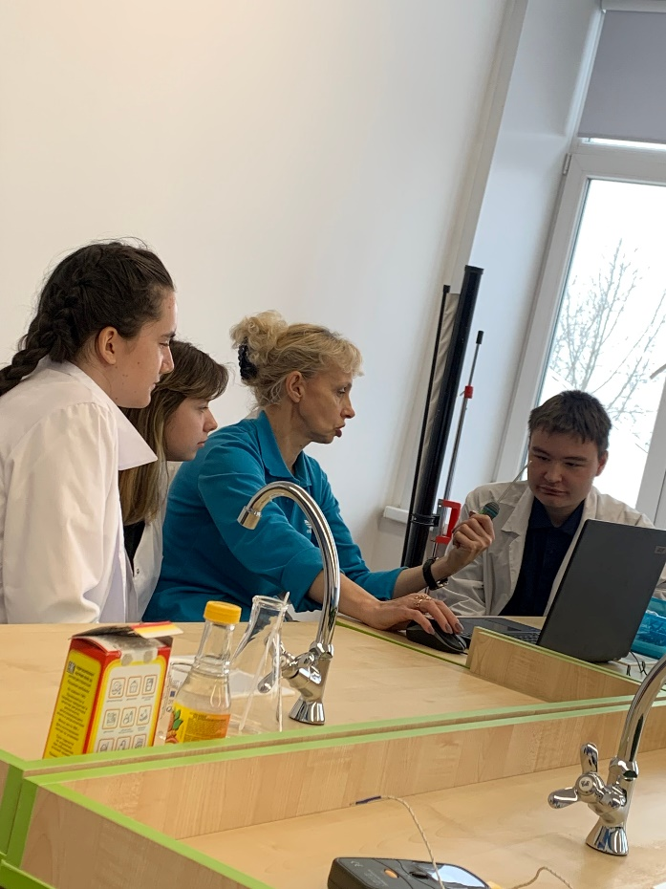
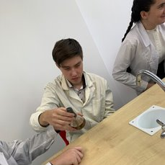
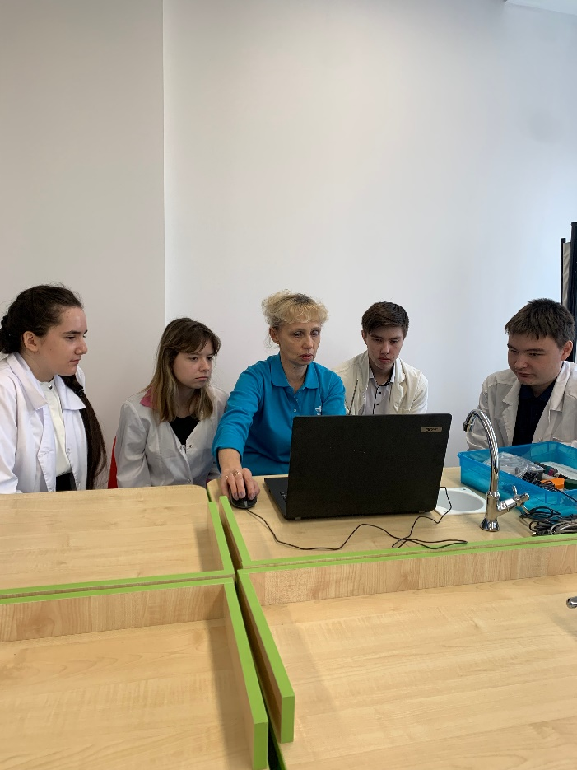
Последовательность в исследовательской деятельности

Slide 17
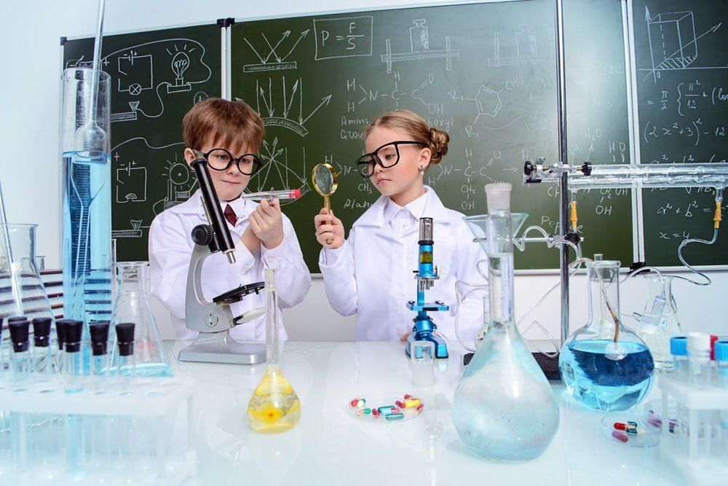
Заключение
Преимущества современного цифрового учебно-лабораторного оборудования:
позволяет производить измерения различных процессов;
производить измерения показателей состояний различных систем;
не требуют длительного подготовительного этапа, очень прост в использовании;
с ним удобно работать при проведении демонстрации опытов, а также проведении лабораторных и практических работ;
позволяет проводить количественные измерения

Slide 18
E-mail: School3207@mail.ru
тел./ факс8(38256) 2-97-06
E-mailSchool3207@mail.ru

